Slide 1

L’importanza nella scelta per l’iscrizione dei donatori e delle donazioni
di sangue cordonale al Registro IBMDR ai fini del trapianto
Nicoletta Sacchi – IBMDR, E. O. Ospedali Galliera

Slide 2
Lo scenario nazionale e internazionale della donazione da non familiare
Numero di donatori e donazioni SCO nel mondo
Distribuzione dei donatori/donazioni nel mondo
Nuove forme di trapianto alternativo

Slide 3
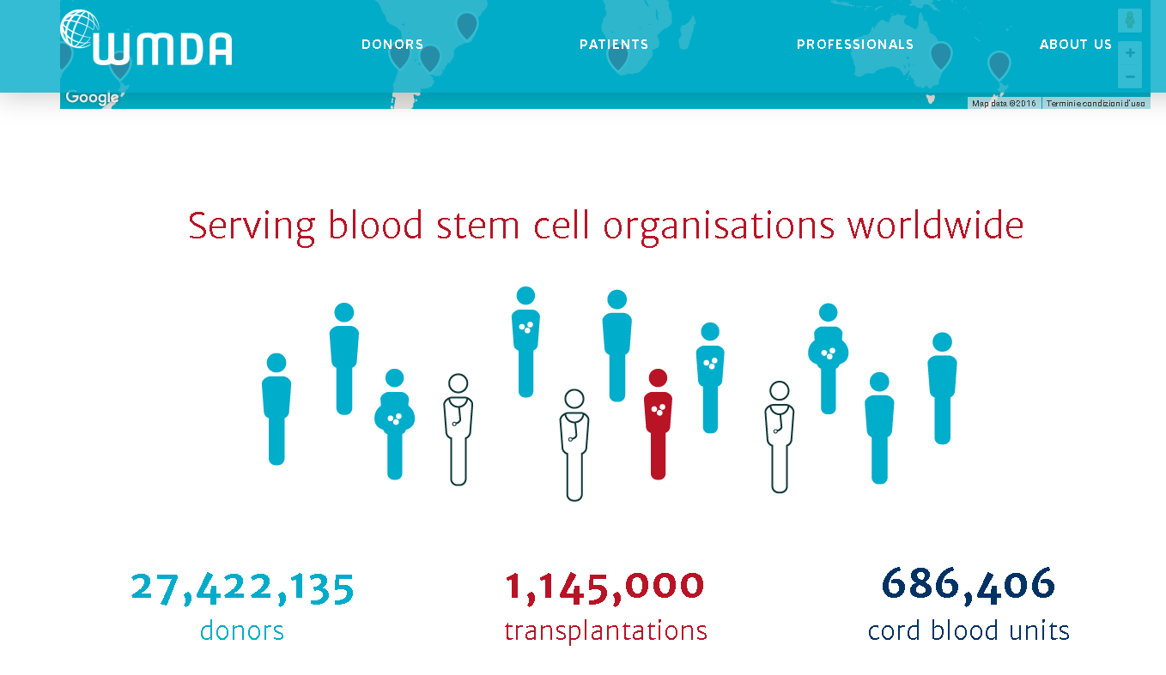

Lo scenario nazionale e internazionale della donazione da non familiare
Numero di donatori e donazioni SCO nel mondo

Slide 4
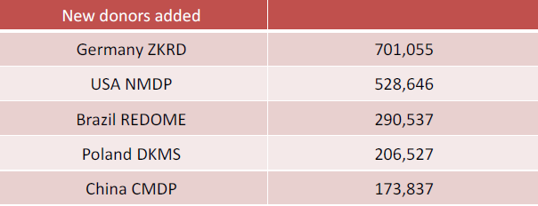
Lo scenario nazionale e internazionale della donazione da non familiare
Distribuzione dei donatori
Registry | Code | Total
USA-National Marrow Donor Program | USA1 | 8.088.706
Germany-ZKRD - | D | 6.679.631
Brazil-REDOME | BR | 3.867.067
China-Chinese Marrow Donor Program | CN | 964.133
Poland-Fundacja DKMS Polska | PL6 | 815.933
Israel-Ezer Mizion Bone Marrow Donor Registry | IL2 | 805.760
UK-Anthony Nolan | GB | 595.913
Japan-Japan Marrow Donor Program | JP | 457.074
Canada-OneMatch Stem Cell and Marrow Network | CND | 380.909
Portugal-CEDACE/Portuguese BMD Registry | P | 380.150
Italy-Italian Bone Marrow Donor Registry | I | 365.411
Taiwan-Buddhist Tzu Chi Stem Cells Center - BTCSCC | TW | 350.796
UK-NHS Blood & Transplant - BBMR | GB4 | 339.009
Korea-Korean Network for Organ Sharing | KO | 291.194
France-France Greffe de Moelle Registry | F | 251.820
USA-Gift of Life Bone Marrow Foundation | USA4 | 249.707
Spain-REDMO and Spanish Cord Blood Registry | E | 210.804
Poland-POLTRANSPLANT | PL5 | 189.473
Australia-Australian Bone Marrow Donor Registry | AUS | 170.723
ZKRD e NMDP iscrivono, ogni anno, un numero di nuovi donatori maggiore al totale (inserito in oltre 30 anni di attività) dal 90% degli altri registri.

Slide 5
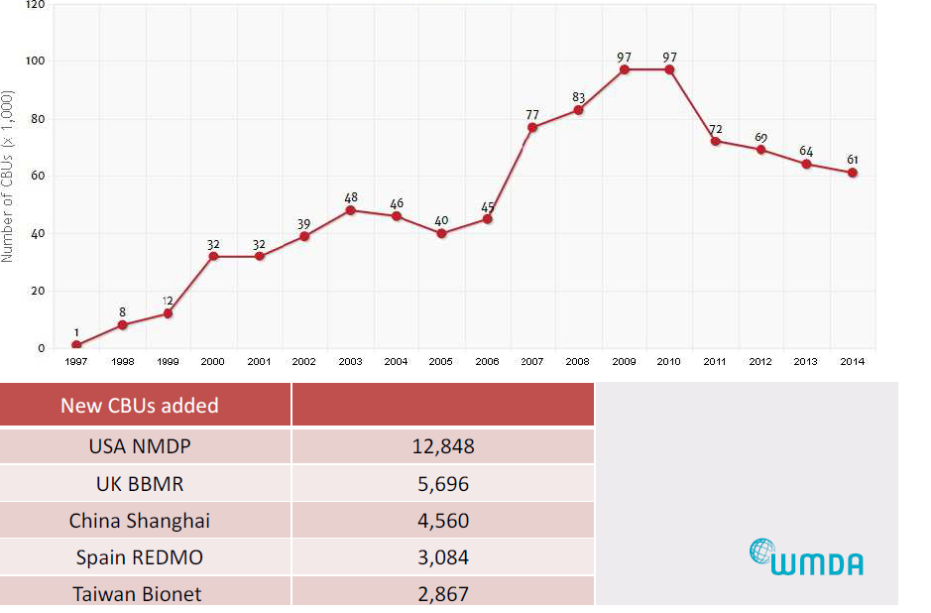
Lo scenario nazionale e internazionale della donazione da non familiare
Numero di SCO bancate nel mondo
ITCBN: SCO bancate nel 2015 1.461

Slide 6
Numero trapianti MUD e aplo in Italia
488
298

Slide 7

L’importanza nella scelta per l’iscrizione dei donatori e delle donazioni
di sangue cordonale al Registro IBMDR ai fini del trapianto.
È ancora necessario ?

Slide 8

Nuove ricerche attivate per paziente

Slide 9
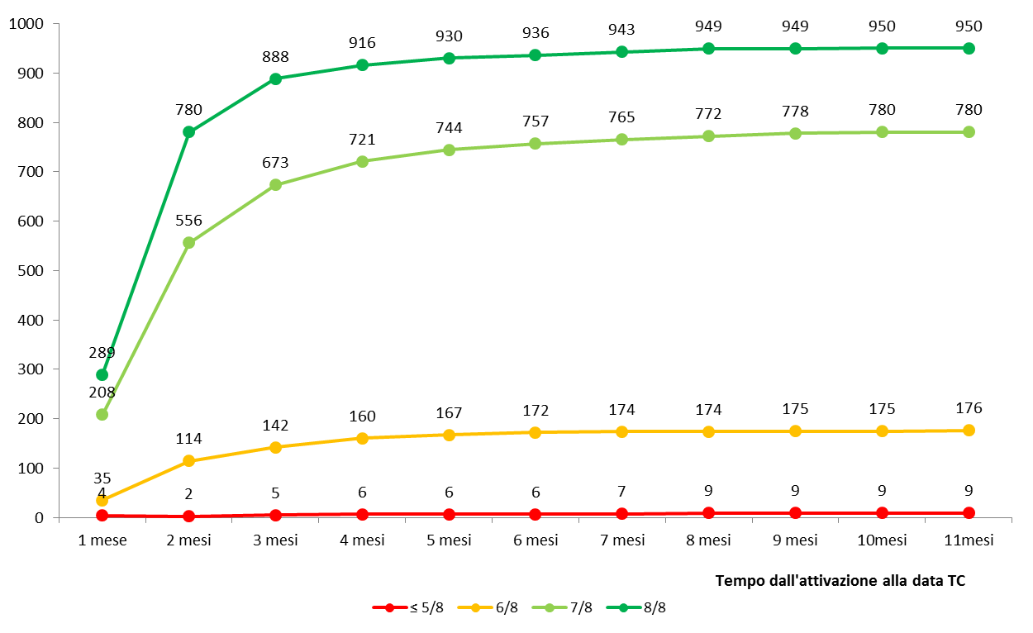
Ricerca MUD: compatibilità Donatore/ricevente ai loci A, B, C, DRB1
51,2%
80,1%
1948 TC a favore di 1.576 pazienti entrati in ricerca nel 2015

Slide 10
Un donatore per tutti ?
Esito delle ricerche 2015
63%

Slide 11
Un donatore per tutti ? Non ancora…. Perché ?
Aumento esponenziale nel numero degli alleli HLA
Miglioramento delle tecniche di indagine HLA
Maggiore restrizione nel matching e nella scelta del donatore
Diverse etnie e combinazioni genetiche
Altri fattori di selezione nelle CSE

Slide 12
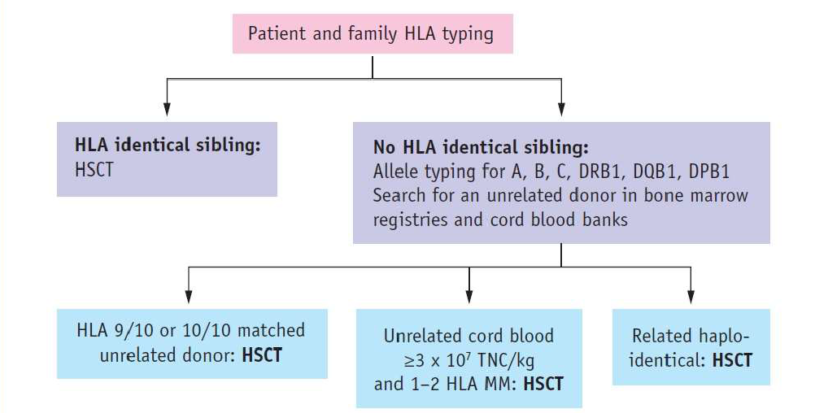
Maggiore restrizione nel matching e nella scelta del donatore

Slide 13
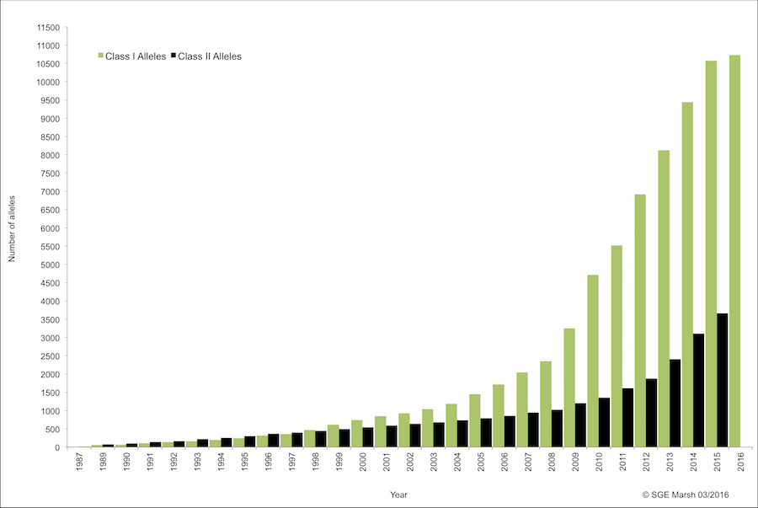
Aumento esponenziale nel numero degli alleli HLA
(Miglioramento delle tecniche di indagine HLA)
HLA in NGS
HLA in biologia molecolare

Slide 14
Aumento esponenziale nel numero degli alleli HLA
(Miglioramento delle tecniche di indagine HLA)
1996
2006
2016

Slide 15
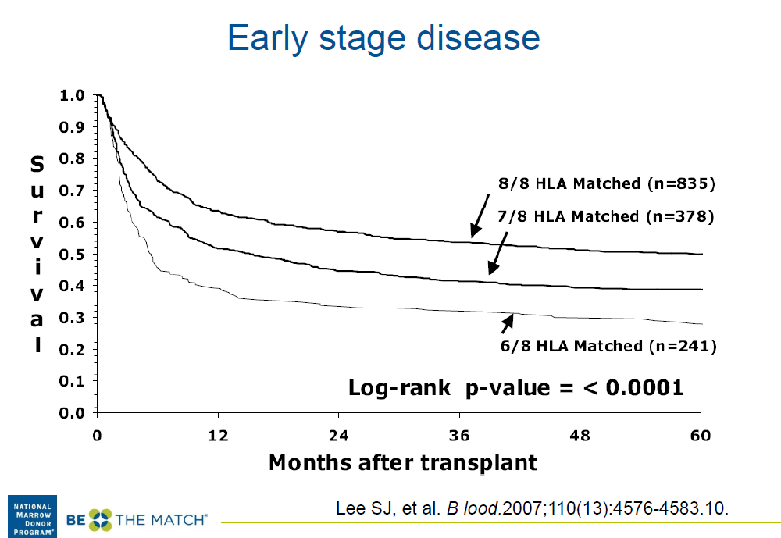
Ricerca livello di matching ottimale
HLA allele matching on overall survival

Slide 16
Compatibilità donatore/ricevente per registro di origine del donatore
7.527 TC a favore di 4.688 pazienti entrati in ricerca dal 2011 al 2015

Slide 17
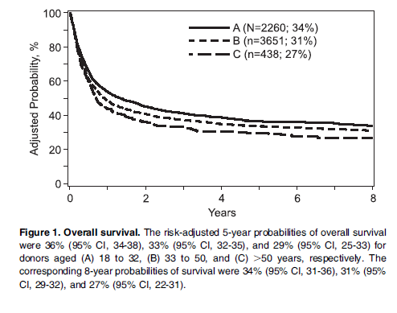
Ricerca età e genere donatore ottimale
18-32 anni
33-50 anni
>50 anni
The effect of donor characteristics on survival after unrelated donor transplantation for hematologic malignancy, Craig Kollman, et al. – Blood , Jan 2016

Slide 18

Altri fattori di selezione nelle CSE: donatore adulto
34,8
34,7
Caratteristiche dei soggetti IBMDR che hanno
donato negli anni 2013-2014-2015
33,8
33
32,5
32,9
514 soggetti totali
31,6
31,6
29,3
69,2%
30,8%
Notes:
18

Slide 19
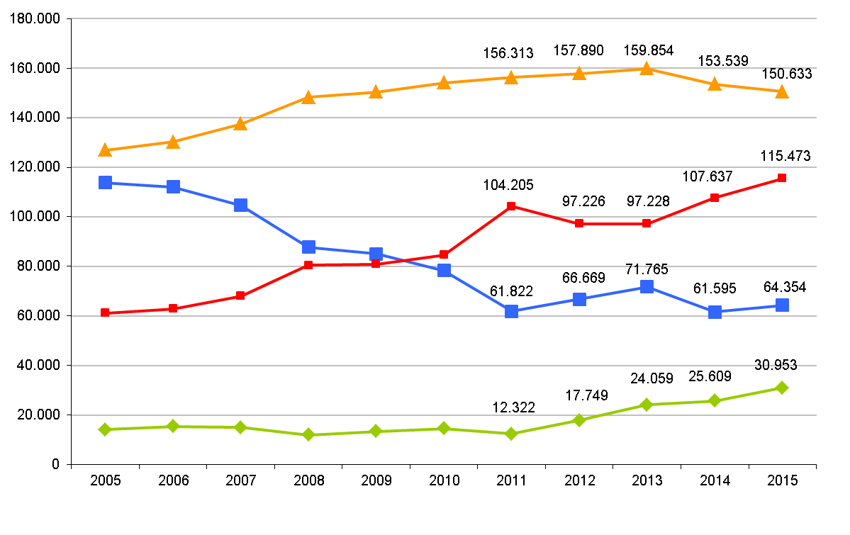
Età dei potenziali donatori IBMDR
al 31/12/2015
18-25 anni
26-35 anni
36-45 anni
46-54 anni

Slide 20
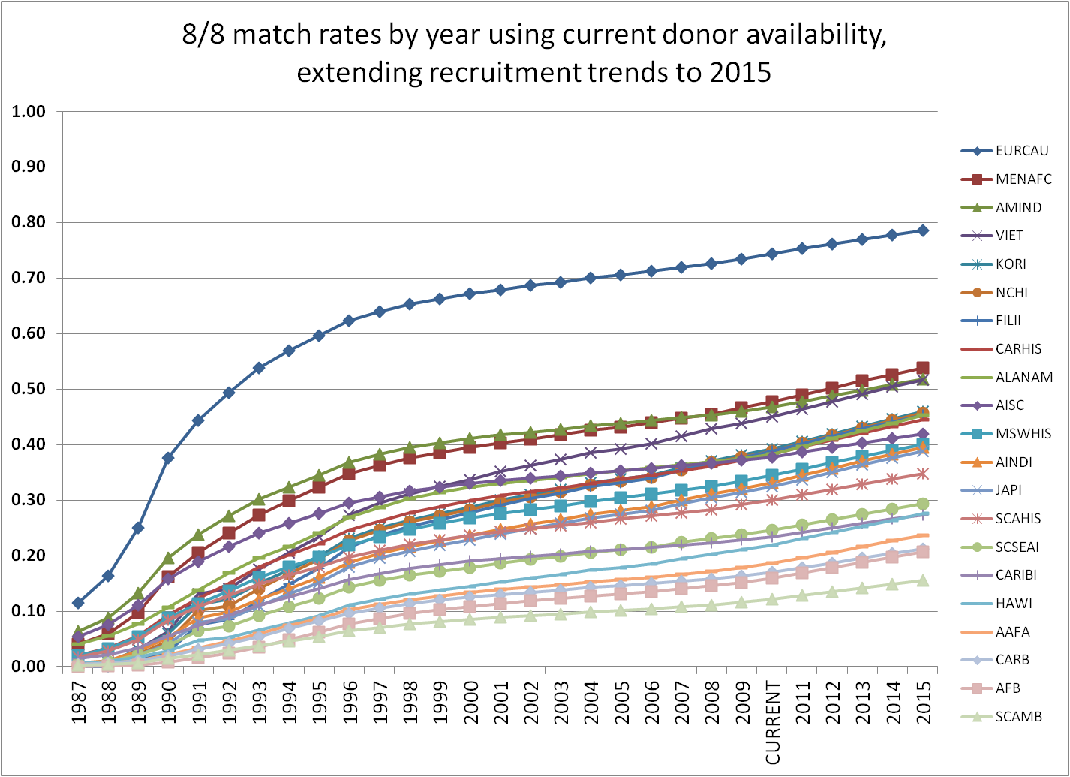
Etnie e successo ricerca MUD
Dati NMDP 2015 – Courtesy of Jeff Chell

Slide 21

Etnie e successo ricerca MUD
Provenienza paziente
Dati IBMDR 2013 – Elaborazioni Elena Tassistro

Slide 22
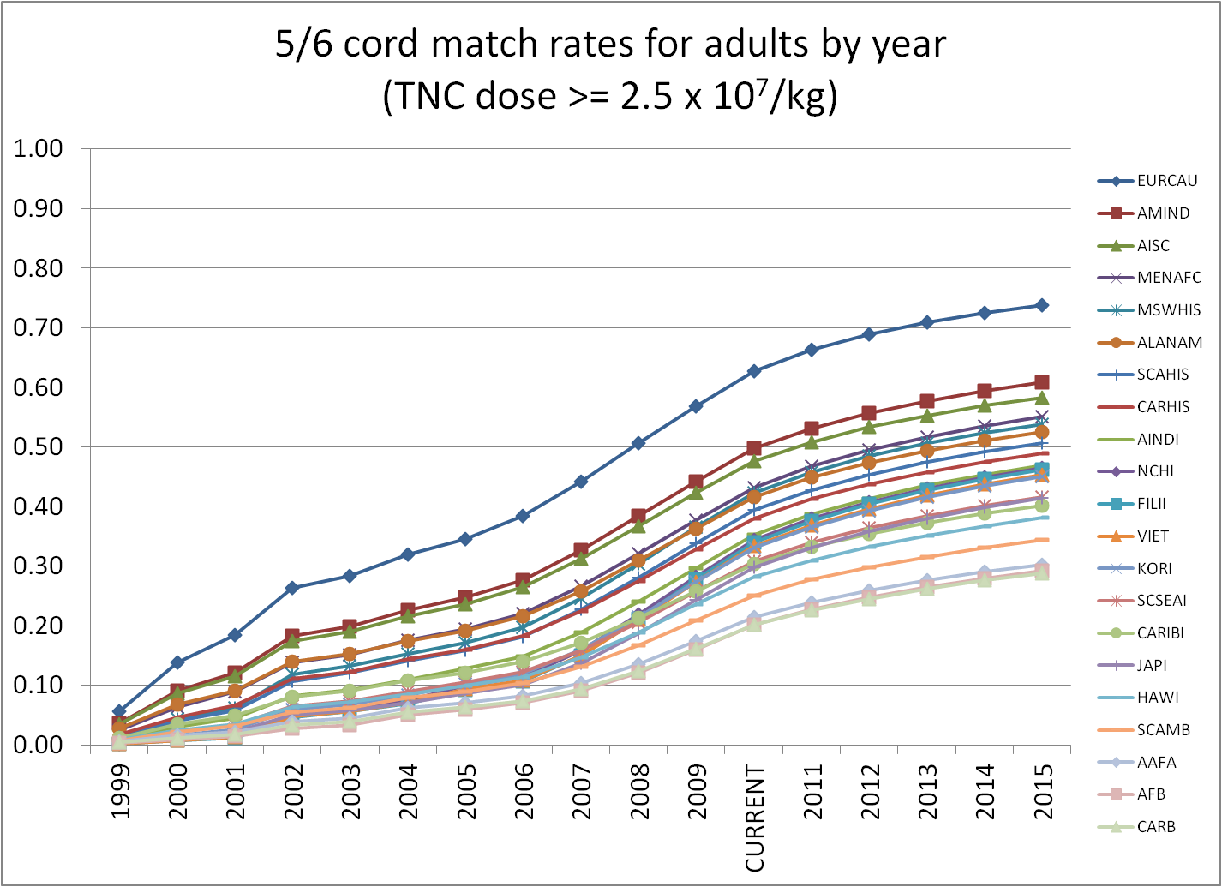
Etnie e successo ricerca SCO
Dati NMDP 2015 – Courtesy of Jeff Chell

Slide 23
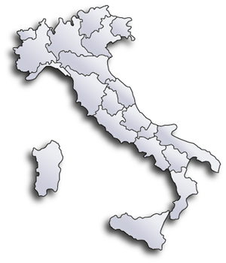
Banche e inventario unità sangue cordonale in Italia
Banche di unità di sangue cordonale (SCO) donate a scopo solidaristico della rete italiana ITCBN

Slide 24
Caratteristiche unità SCO rilasciate nel corso del 2015
Compatibilità HLA
Cut off TNC 120
TNC x 10 ⁷:
Pz. adulti
Media 239
Mediana 235
Pz. pediatrici
Media 173
Mediana 168

Slide 25
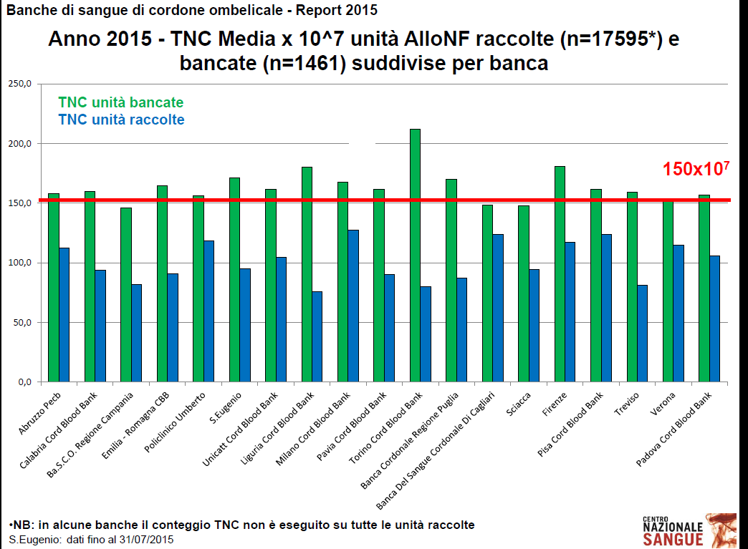

Slide 26
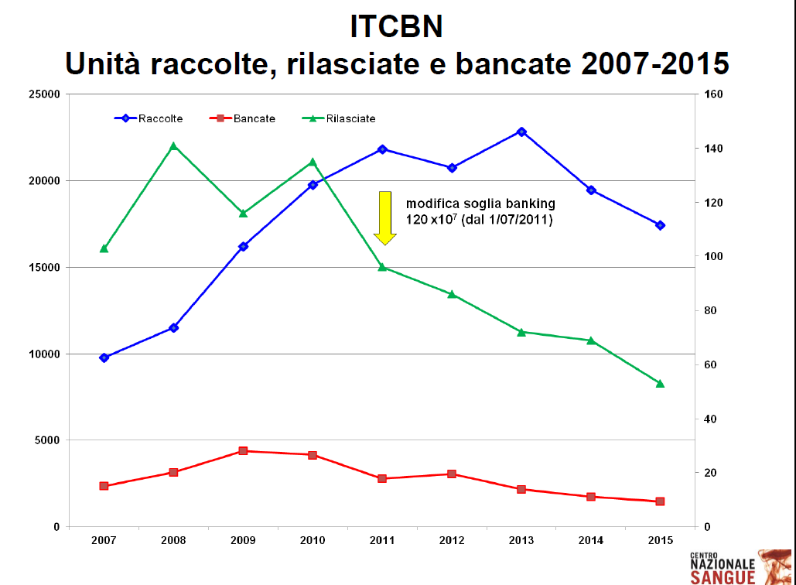

Slide 27
Incremento TNC dell’inventario

Slide 28
Tutto questo ha avuto un impatto ?
Survival After URD HCT
Age <50 years, myeloablative conditioning, acute leukemia in remission or MDS
Dati CIBMTR su Tx NMDP – Courtesy of Jeff Chell

Slide 29
Tutto questo ha avuto un impatto ?
Survival After UCB HCT
Age <20 years, myeloablative conditioning, acute leukemia
in remission or non-malignant diseases

Slide 30

Grazie
per l’attenzione

